Slide 1
Box Model
<박스모델>
Notes:
안녕하세요 이번주 발제를 맡은 정영선 입니다. 만나서 반갑습니다. 이번주에는 박스모델이란 무엇인가? 에 대해 알아보는 시간을 갖도록 하겠습니다.

Slide 2
Element의 Display 속성값
Inline
Block
Inline-block
none
Notes:
박스 모델에 대해 설명 드리기 박스 모델을 이해하는데 도움이 되는 display의 속성값에 대해 먼저 설명 드리도록 하겠습니다.우선 html의 요소(element)들이 어떻게 웹 브라우저에 보여지는지, 즉 display되는지에 대해 알아보도록 하겠습니다. Element들이 어떻게 보여지는가는 바로 display 속성값이 어떤 값을 갖고 있는가에 따라 결정되는데요 모든 element들은 기본적인 display 속성값을 각각 가지고 있습니다. Display의 속성값에는 inline, block, inline-block 또는 none 값이 있는데요 이 값에 따라서 각각의 요소들이 웹 브라우저에서 한 줄에 보일 수도 있고, 한 줄 마다 보일 수도 있고 안보일 수 도 있습니다. 여기서 inline 요소의 특징은 컨텐츠가 필요한 너비만 차지하고 element와 element가 같은줄에 표시됩니다. Block 요소는 컨텐츠와 상관없이 가능한 너비를 차지하고 다음줄부터 새로운 라인이 시작된다는 것이 특징입니다. Inline-block은 위의 두가지 요소를 함께 갖고 있다고 생각하시면 되고 none은 컨텐츠가 보이지 않도록 해줍니다

Slide 3
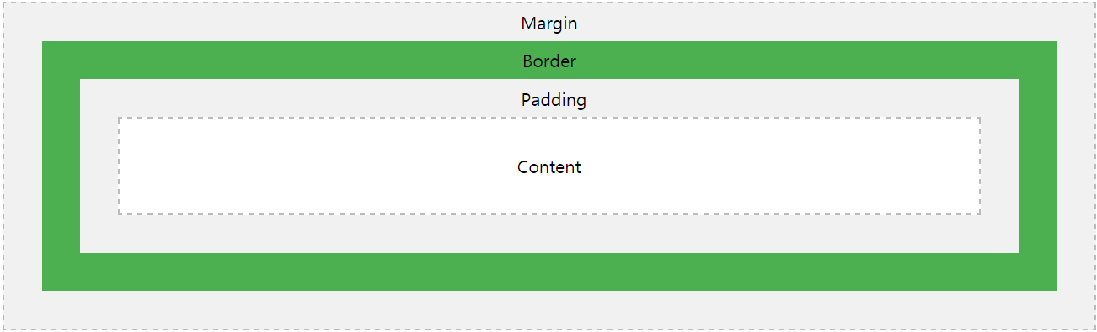
Box Model?
Notes:
.이제 박스모델에 대해 설명드리도록 하겠습니다. 박스 모델은 모든 HTML 요소를 마치 직사각형 모양의 박스로 표현한 것입니다. CSS에서는 박스 모델이라는 것을 디자인이나 레이아웃을 말할때 사용합니다. 여기보시면 컨텐츠영역을 패딩이 감싸고, 패딩을 또다시 border가 감싸고 있고, 보더를 margin이 감싸고 있는 것을 볼 수 있습니다. 이렇게 하나의 컨텐츠를 여러 개의 박스가 감싸고 있기 때문에 박스의 크기와 박스간의 간격을 정의할 수 있습니다. 이러한 각각의 박스를 정의하는 다양한 속성들이 있는데 이 속성들에 대해 알아보겠습니다.

Slide 4
width & height
Content 영역의
너비와 높이만을 설정한다
Notes:
Css에서 Width와 height 속성 값은 content 영역에만 영향을 미칩니다. Width는 컨텐츠의 너비, height는 컨텐츠의 높이를 설정하는 속성값입니다. 때문에 element(여기서는 div)의 전체 사이즈를 구하기 위해서는 패딩,보더,마진값을 모두 고려해야만 전체 사이즈를 구할 수 있습니다. 또한 inline 요소인 경우 width값과 height값이 적용이 되지 않기 때문에 사이즈를 바꾸기 전에 display 속성을 미리 아셔야 합니다.

Slide 5
margin & padding
주로 가독성을 위해
텍스트 기반 요소에서 사용됨
Notes:
Margin과 padding은 요소에 따라서 브라우저가 요소를를 분명하고 읽기 편하게 돕는 기본값을 적용합니다. 주로 텍스트 기반 요소에서 문자를 읽기 편하게 하는데 볼 수 있는데요 이러한 요소들의 기본 마진값과 패딩값은 브라우저마다, 또는 요소마다 다릅니다.
Margin 속성은 주변의 요소들로 부터 공간을 만들고 싶을 때, 주변을 기준으로 공간이 벌어집니다. 그래서 페이지 안에서 현재 요소를 특정 위치로 옮기고 싶을 때, 또는 다른 요소에 영향을 주지 않고 안전하게 거리를 벌리는데 사용됩니다.
Padding 또한 margin과 비슷한데요, margin과 다르게 border를 기준으로 공간이 벌어집니다.

Slide 6
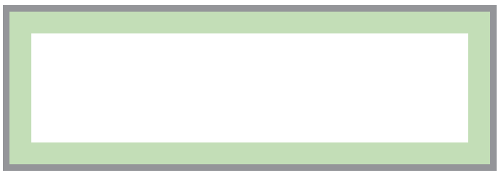
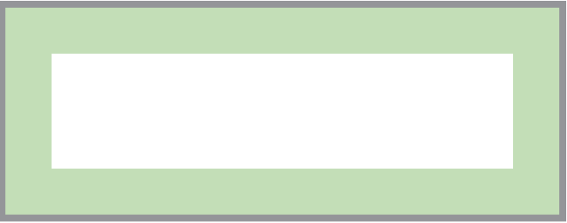
Border
20px
Border
40px
Notes:
Margin과 padding은 요소에 따라서 브라우저가 요소를를 분명하고 읽기 편하게 돕는 기본값을 적용합니다. 주로 텍스트 기반 요소에서 문자를 읽기 편하게 하는데 볼 수 있는데요 이러한 요소들의 기본 마진값과 패딩값은 브라우저마다, 또는 요소마다 다릅니다.
Margin 속성은 주변의 요소들로 부터 공간을 만들고 싶을 때, 페이지 안에서 현재 요소를 특정 위치로 옮기고 싶을 때, 또는 다른 요소에 영향을 주지 않고 안전하게 거리를 벌리는데 사용됩니다.
Padding 또한 margin과 비슷한데요, margin과 다르게 border를 기준으로 공간이 벌어집니다. 그래서 요소 내에서 공간을 만들 때 주로 사용됩니다.

Slide 7
inline 요소 margin & padding
margin : 수평으로만 작동
padding : 4방향 작동
Notes:
Margin과 padding diplay속성이 inline이냐 block이냐에 따라 다르게 작동합니다. Inline인 경우 margin은 수평으로만 값이 작동하고 paddin은 4방향 모두 작동하게 됩니다. 다만 padding에서 paddin의 위(top)와 botto의 값이 크면 다른 요소를 침범할 수 있기 때문에 주의해야 합니다. 반면에 block요소는 모두 일반적으로 작동하게 됩니다.
마지막으로 마진과 패딩에는 색깔이 적용되지 않는데요 이 둘은 완전히 투명하기 때문에 색깔 값을 적용할 수 없습니다. 다만 투명하기 때문에 마진속성은 현재 자신이 속한 요소의 부모 요소가 있다면 부모 요소의 배경색을 보여주고 padding 인 경우 현재요소의 배경색을 보여줍니다.

Slide 8
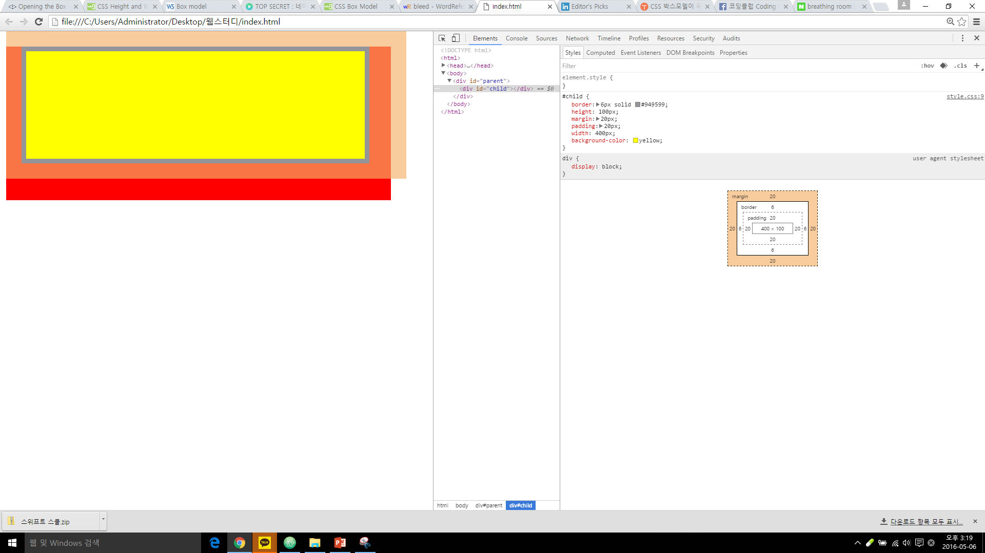
color margin & padding
Notes:
마지막으로 마진과 패딩에는 색깔이 적용되지 않는데요 이 둘은 완전히 투명하기 때문에 색깔 값을 적용할 수 없습니다. 다만 투명하기 때문에 마진속성은 현재 자신이 속한 요소의 부모 요소가 있다면 부모 요소의 배경색을 보여주고 padding 인 경우 현재요소의 배경색을 보여줍니다.

Slide 9
border
width, style, color
Individual border sides
Notes:
다음으로 borde에 대해 알아보도록 하겠습니다. 보더는 마진과 패딩 사이에 위치하고 있으며 3가지 속성값을 필요로 합니다. Border의 속성값으로 width값 , style값, color값이 있으며 style의 종류에는 solid, double, dashed, dotted가 있습니다. 속성값을 따로 사용하고 싶은 경우 에는 border-width, border-style과 같이 따로 쓸 수 있습니다. 또한 마진이나 패딩과 마찬가지로 보더도 border-bottom,-bottom-width와 같이 한쪽만 속성값을 바꾸어서도 사용할 수 있습니다.

Slide 10
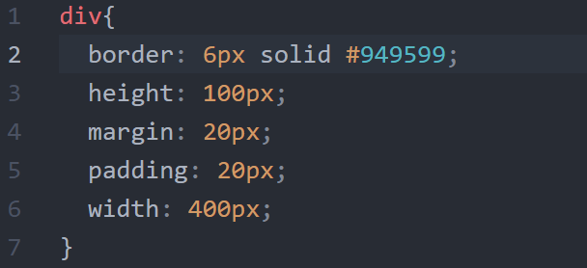
Notes:
자 이제 제가 말로만 설명했던것을 간단한 예제를 통해 보도록 하겠습니다. div의 css를 다음(다 말함)과 같이 구성했을 때 box의 모양을 보시면

Slide 11
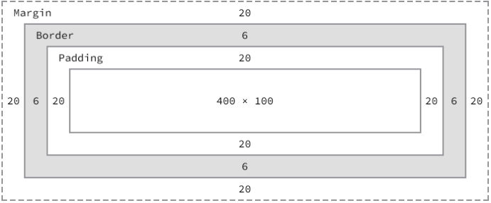
width
ML
BL
PL
PR
BR
MR
div의 너비:
margin-right + border-right + padding-right + width
+ padding-left + border-left + margin-leftd = 492px

Slide 12
그런데..
Notes:
그런데 앞에서 보시다 시피 html에서 한 요소의 실제 크기를 구하는 것이 굉장히 번거롭다는 것을 알 수 있습니다. 컨텐츠 사이즈에 padding값도 더하고 border값 margin값까지 다 해야 되서 관리하기가 귀찮고 좀 번거롭다는 느낌이 듭니다. 이걸 css만든데서도 꺠달았는지 css3에서 부터 box sizing 이라는 새로운 속성을 도입하게 되었습니다.

Slide 13
Box-Sizing
Content-box
Padding-box
Border-box
Notes:
Box sizin에는 content box, padding-box, border-box 이 세가지가 있는데요 어떤속성을 적용하냐에 따라 박스의 크기를 계산하는 방법이 조금씩 달라지게 됩니다.

Slide 14
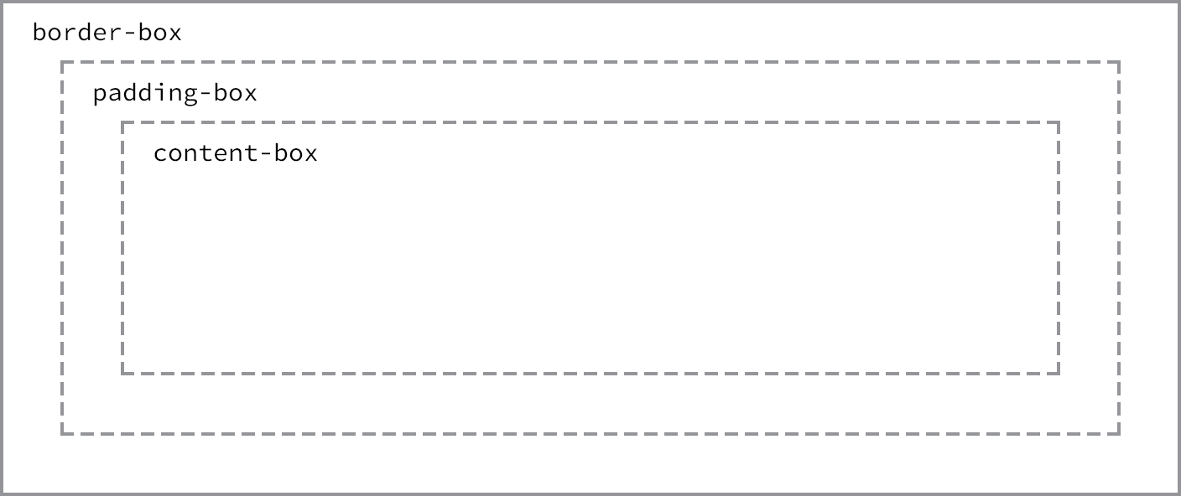
400px
400px
400px
div{
width: 400px;
}
Notes:
제가 div라는 박스를 만들고 width 400px이라고 설정하면 content box인 경우 이제까지 저희가 봐왔던것과 똑같이 content 영역을 기준으로 400px 사이즈를 갖게 됩니다. 그러면 padding – box인 경우에는 어떻게 될까요? 제가 width 400px, padding 20px이렇게 설정하면 padding 을 기준으로 padding까지의 크기가 400px이 되도록 조절 됩니다. 마찬가지로 border-box또한 보더까지 의 너비가 400px이 되로록 사이즈가 조절되기 때문에 직관적으로 요소의 크기를 계산하는것이 이전에 비해 수월해 지게 됩니다.

